Slide 1
Hány? Hányas? Hányadik?
Hány? | Hányadik? | Hányas?
egy | első (!) | egyes
kettő | második (!) | kettes (!)
három | harmadik (!) | hármas (!)
négy | negyedik (!) | négyes
öt | ötödik | ötös
hat | hatodik | hatos

Slide 2
Hány? Hányas? Hányadik?
Hány? | Hányadik? | Hányas?
tíz | tizedik (!) | tízes
tizenegy | tizenegyedik | tizenegyes
tizenkettő | tizenkettedik (!) | tizenkettes (!)
tizenhárom | tizenharmadik (!) | tizenhármas (!)
száz | századik | százas
ezer | ezredik (!) | ezres (!)

Slide 3
Hányadik?
! | első
-odik | második, hatodik
-adik | harmadik, nyolcadik
-edik | negyedik, hetedik, kilencedik, tizedik, tizenkettedik
-ödik | ötödik

Slide 4
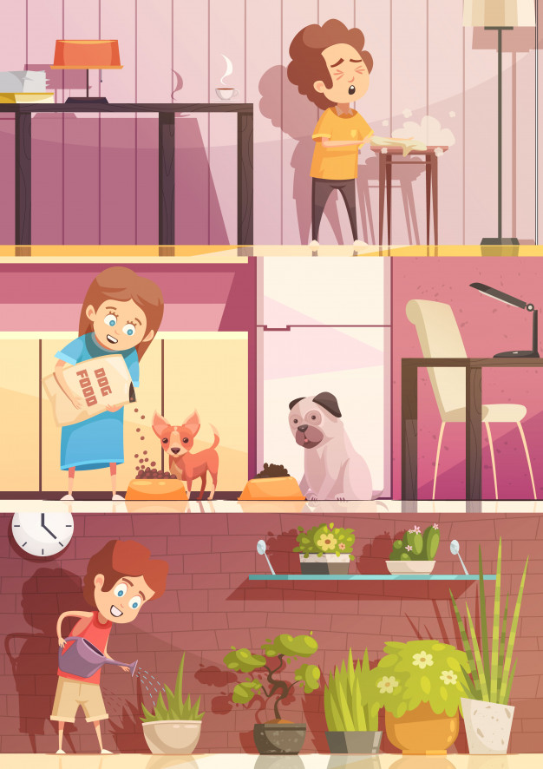
A földszinten a hölgy virágot locsol. Az első emeleten egy lány és két kutya van. A második emeleten egy szomorú fiú takarít.
www.freepik.com

Slide 5
A hétfő az első nap a héten. A kedd a második nap a héten. A szerda a harmadik nap a héten. A vasárnap az utolsó (!) nap a héten.
www.freepik.com

Slide 6
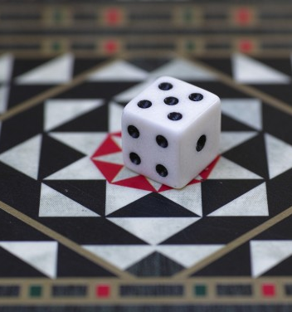
Ötös!
www.freepik.com

Slide 7
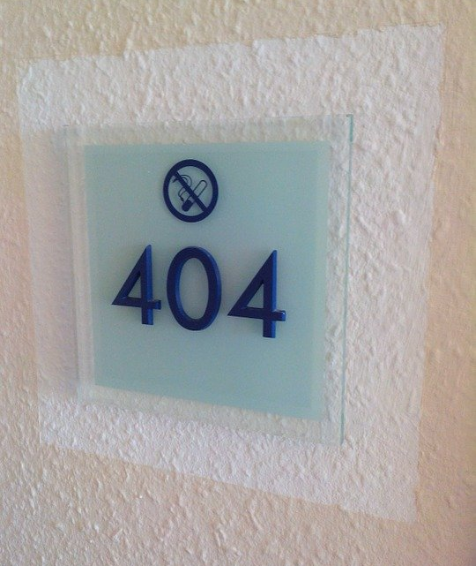
Ez a 404-es szoba.
https://pixabay.com/

Slide 8
Ez a kettes busz.
2

